Slide 1

Trabalho Prático – Análise, pré-processamento de megadados e treino de modelos de inteligência artificial

Slide 2
Plano da Apresentação
Análise de dados:
Interpretação do conjunto de dados
Formulação de questões
Pré-processamento dos dados
Redução de dimensionalidade
Apresentação dos modelos
Comparação dos modelos
Comparação técnicas de amostragem
Conclusão e aspetos a melhorar

Slide 3
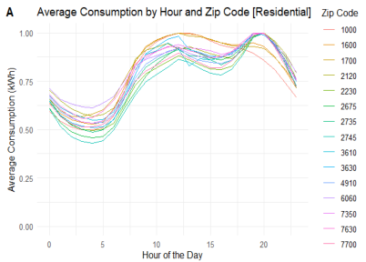
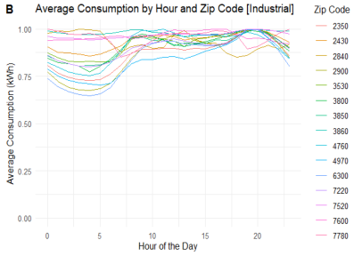
Análise de dados

Slide 4
Pré-processamento dos dados
Imputação de dados
Feature Selection / Feature Reduction
Discretização dos dados

Slide 5
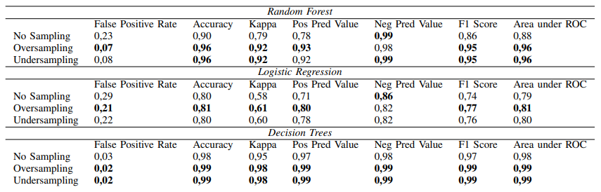
Apresentação dos modelos e comparação de resultados
Modelos de classificação

Slide 6
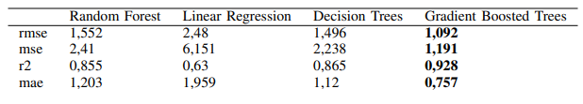
Apresentação dos modelos e comparação de resultados
Modelos de regressão

Slide 7
Conclusões e aspetos a melhorar

